Slide 1
[Bücherwurm] Ein interaktiver online Buchhandel
Ein Datenbankenprojekt von:
Dennis Kliewer (AI) Jesaja Storm (AI) Caner Özer (WI) Leo Petersberg (WI)
Teamleiter:
Sven Heiter (AI)

Slide 2
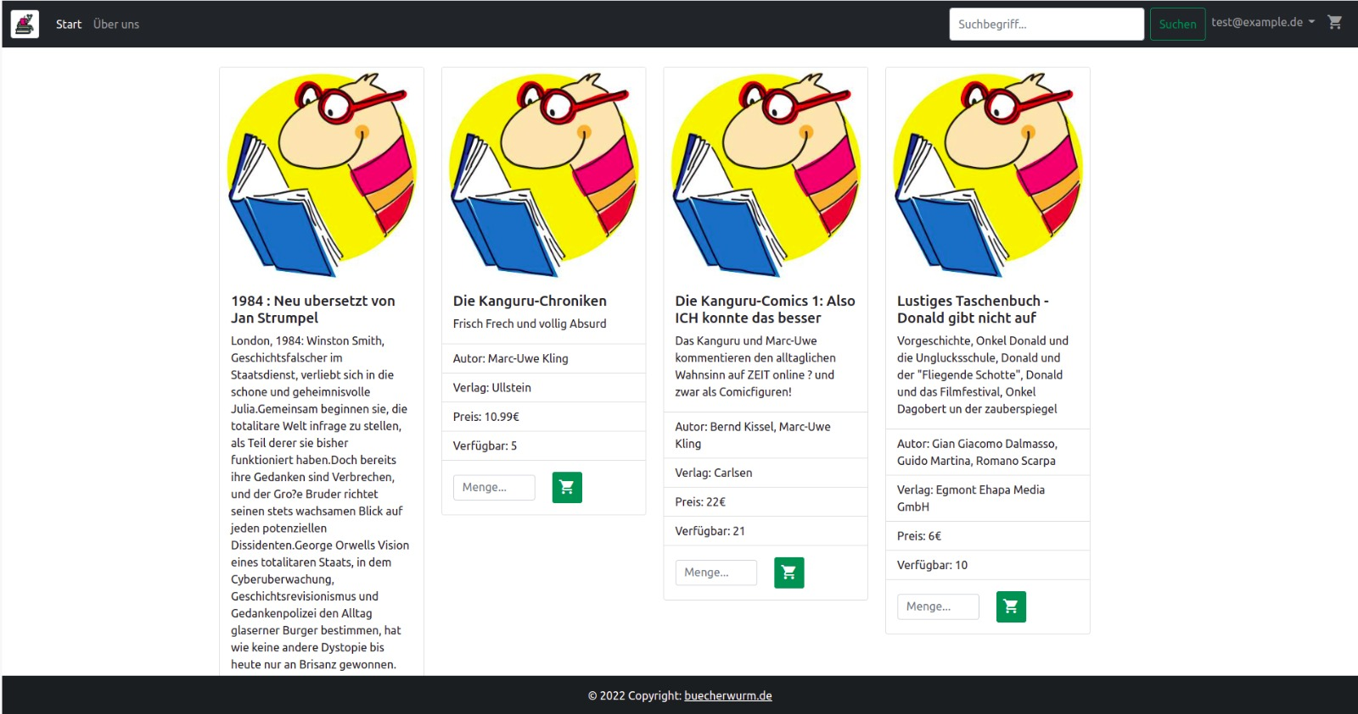
Unsere Bücherwurm Webseite

Slide 3
Die Optionen auf Bücherwurm
Sessionoperationen
Registrieren
Einloggen
Ausloggen
Transaktionsfunktionen
Artikel zum Warenkorb hinzufügen
Warenkorb bearbeiten
Bestellung aufgeben
Accountverwaltung
Account löschen
Bestellhistorie anzeigen lassen
Accountinfos betrachten und bearbeiten -Adresse
-Passwort

Slide 4
Unsere 3 Beispielszenarios/Vorführszenarios
Registrieren
Einloggen
Bestellung aufgeben

Slide 5
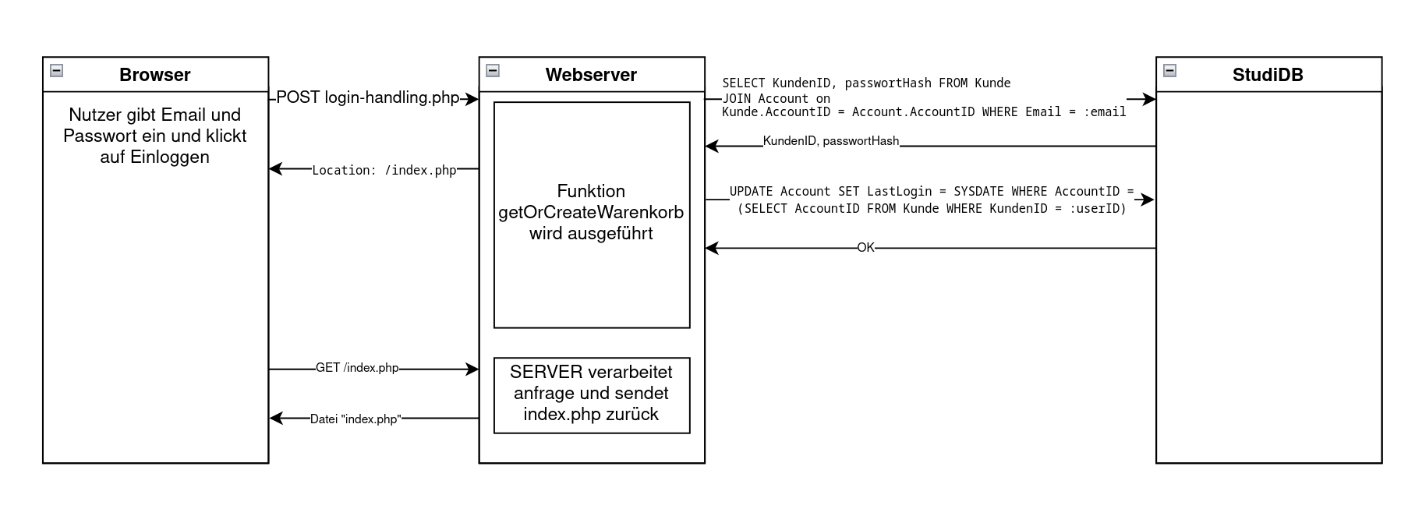
Wie wird kommuniziert?
Am Beispiel vom Einloggen

